Slide 1
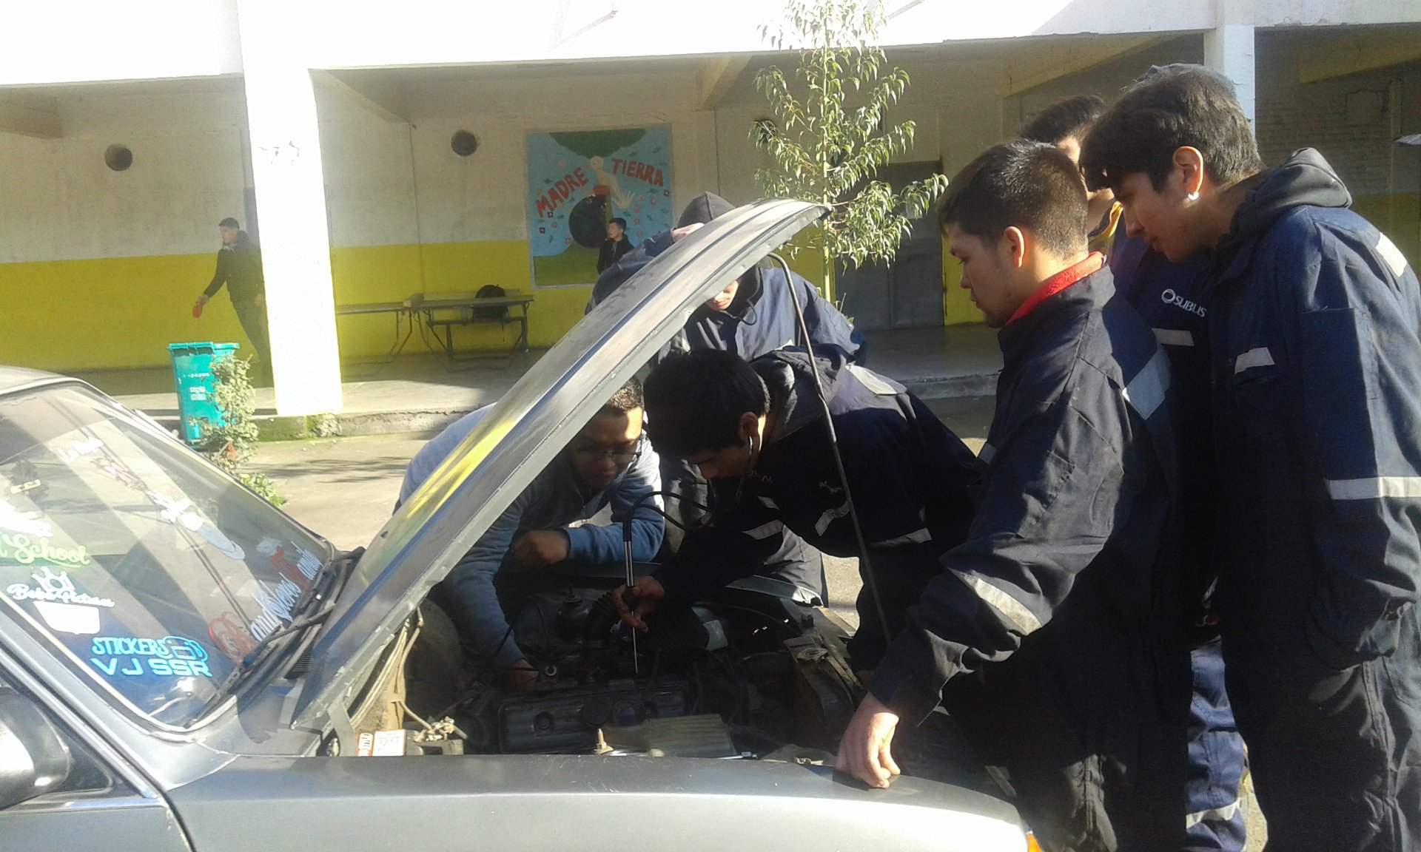
COMPROBACIÓN TÉCNICA DEL MOTOR
Raúl Fuenzalida Varas Técnico Automotriz Nivel Superior Universidad Tecnológica de Chile – INACAP Mención en Motores a Gasolina- INACAP Mención en Motores Diesel- INACAP Profesor de Enseñanza Media Técnico Profesional Universidad Metropolitana de Ciencias de la Educación - UMCE Postítulo en Educación Tecnológica Universidad Tecnológica Metropolitana - UTEM Diplomado en Prevención de Riesgos Universidad Católica de Chile.

Slide 2
PRIMERA PARTE
Definición de Conceptos Generales

Slide 3
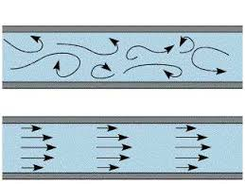
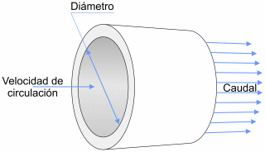
CAUDAL ; Es la cantidad de un fluido líquido desplazado durante un tiempo determinado a través de un conducto . Se mide en las siguientes unidades 1° - Metros cúbicos / Segundo 2° - Metros cúbicos / Minuto 3° - Metros cúbicos / Hora 4° - Litros / Segundo 5° - Litros / Minuto 6° - Litros / Hora

Slide 4
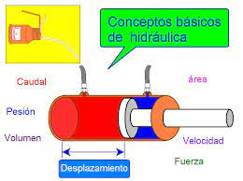
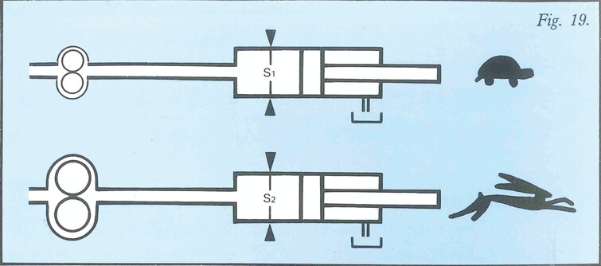
VOLUMEN
CAUDAL =
TIEMPO

Slide 5
PRESIÓN HIDRÁULICA La presión hidráulica es aquella generada mediante la acción de una bomba hidráulica que puede ser del tipo hidrodinámica o sea de acción giratoria , como son las bombas de engranaje , rotor o paletas o una bomba del tipo hidrostática como son las bombas de pistón o diafragma . Esta bomba aplica una fuerza ligera para generar una fuerza mucho mayor.
En el caso de una bomba de pistón es un procedimiento hidráulico, se utiliza un pistón que ejerce forman una fuerza que al actuar sobre un área determinada, se convierte en una presión . capaz de levantar cualquier objeto, como un auto o una máquina industrial.

Slide 6
PRESIÓN HIDRÁULICA Unidades de Medición. El Pascal (PA) es la principal unidad de medida de presión, que es la relación de una fuerza (F) ejercida sobre una superficie (A). Otras unidades de medida de presión son ;
Newton/m2 (N/m2) N = Newton PSI = Libras por pulgada cuadrada IN/HG = Pulgada columna de mercurio Bar = Kg / Centímetro 2

Slide 7
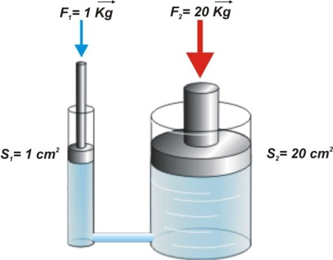
FUERZA
PRESIÓN =
SUPERFICIE

Slide 8
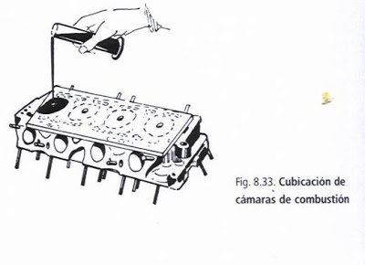
Calculando el volumen de una cámara de compresión usando una pipeta milimetrada
.,

Slide 9
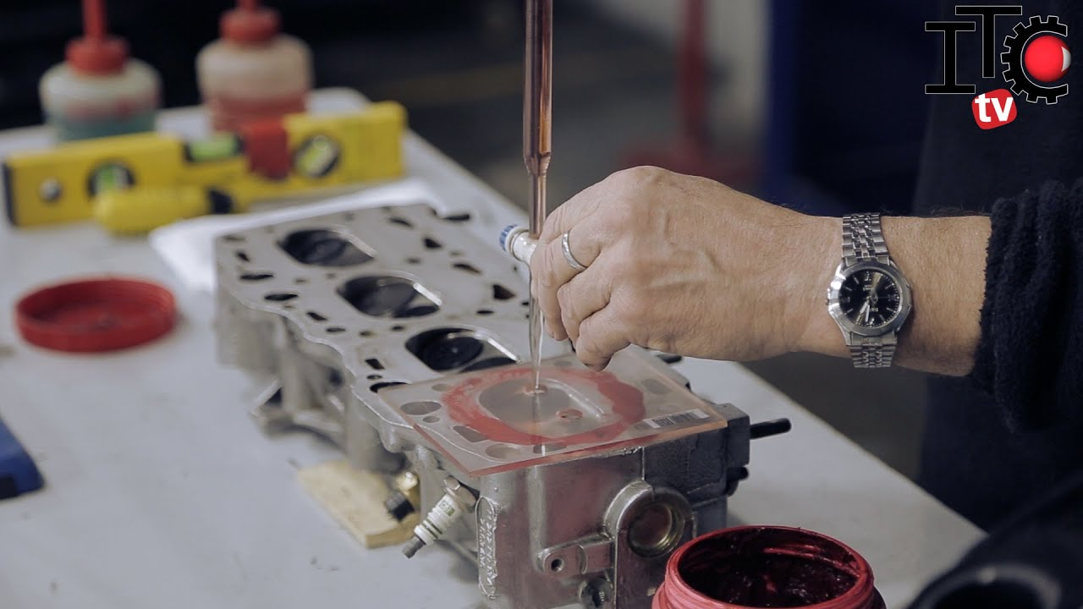

Slide 10
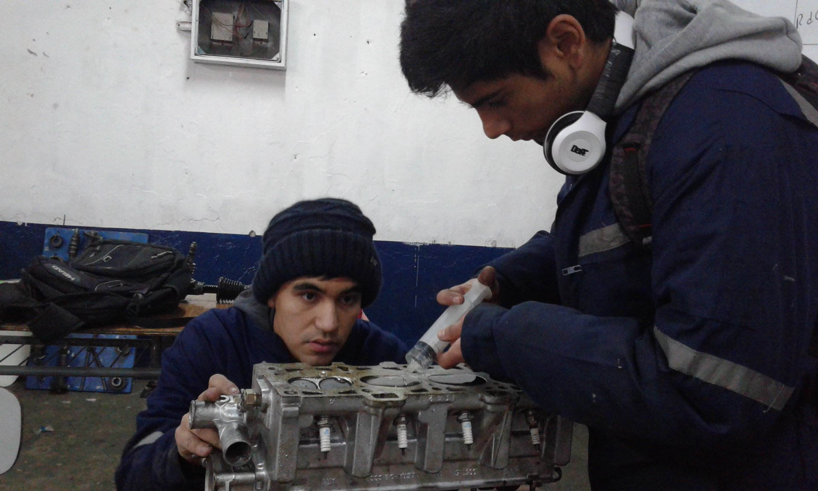

Slide 11
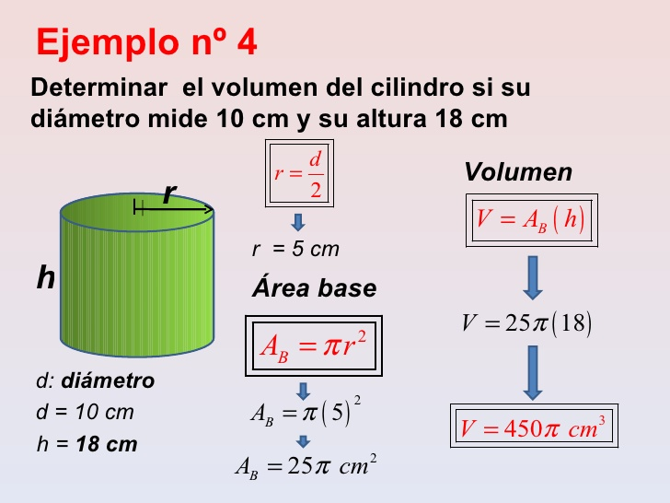
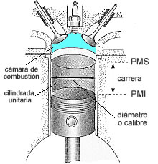
CALCULO DE VOLUMEN DEL CILINDRO

Slide 12
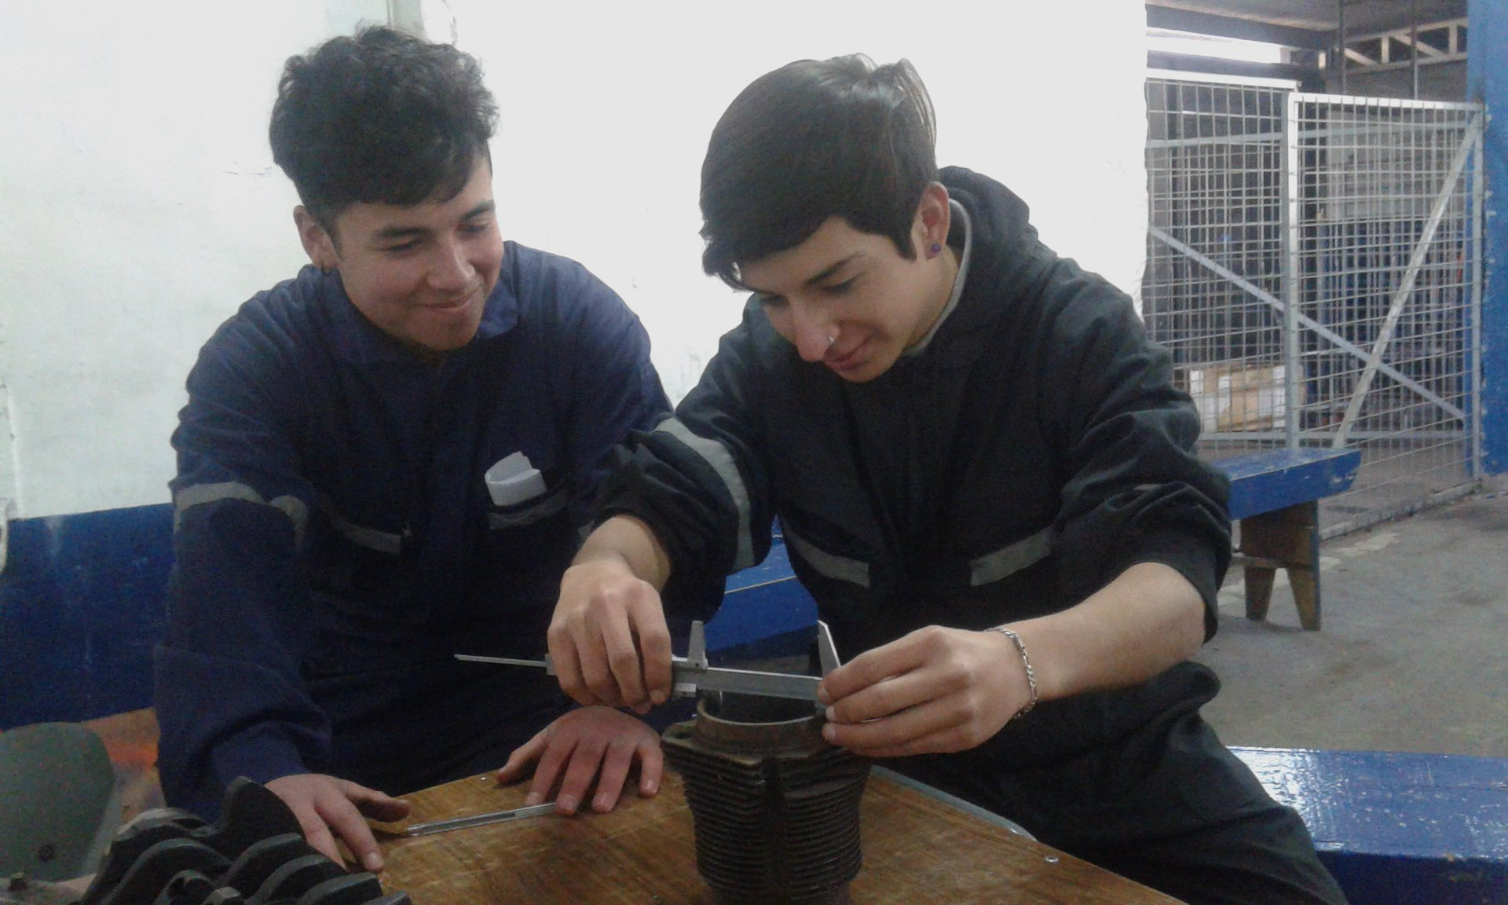
APLICANDO PIEDEMETRO PARA DETERMINAR EL CALIBRE DEL CILINDRO

Slide 13
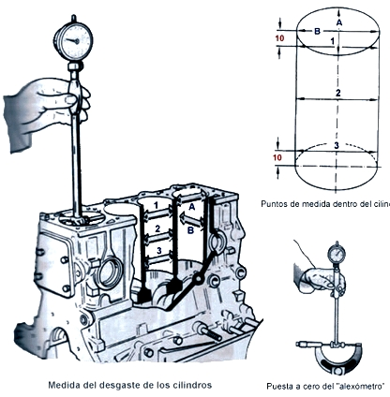
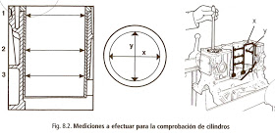
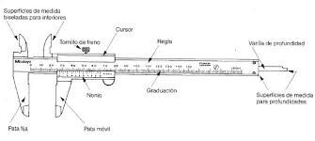
MIDIENDO EL VOLUMEN DE LOS CILINDROS DEL MOTOR

Slide 14
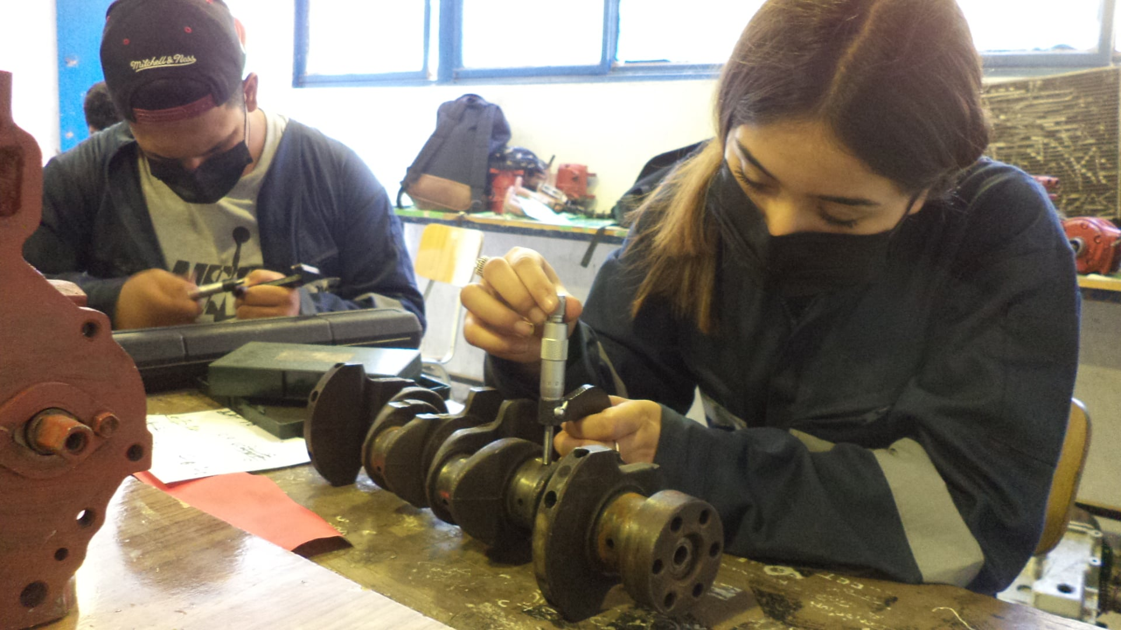
APLICACIÓN DE MICRÓMETRO DE EXTERIORES PARA DETERMINAR LAS MEDIDAS DE LOS MUÑONES DEL CIGÚEÑAL

Slide 15
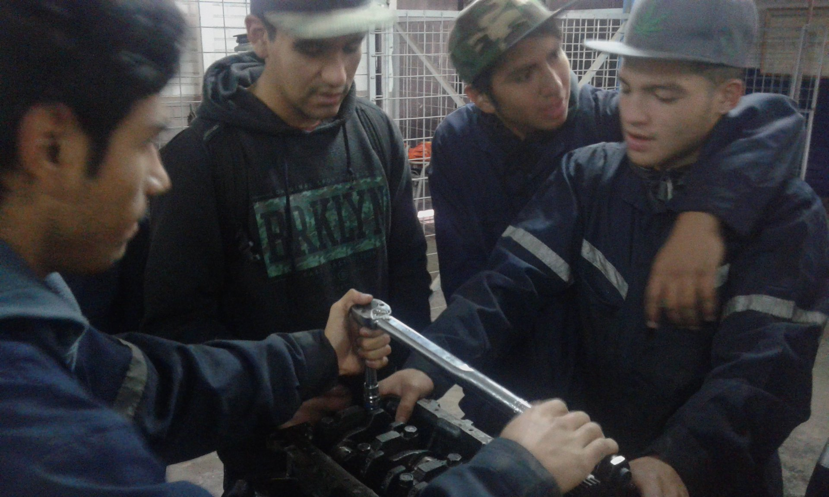
APLICANDO LLAVE DE TORQUE PARA DAR TORQUE O DETERMINAR EL TORQUE DE LOS PERNOS DE LAS BANCADAS DE UN CIGÜEÑAL

Slide 16
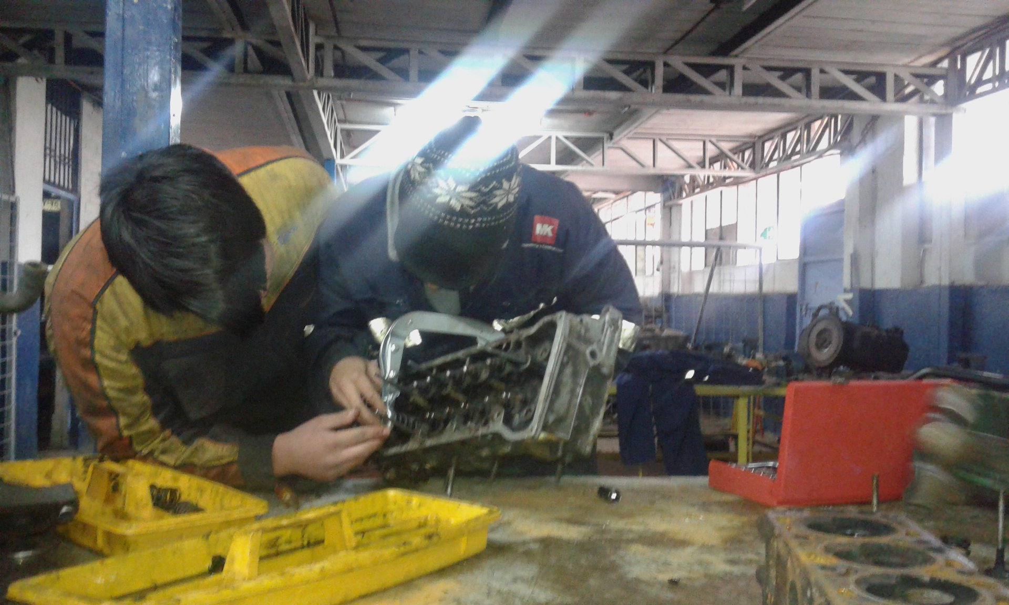
PROCESO DE MONTAJE Y DESMONTAJE DE VÁLVULAS DE ADMISIÓN Y ESCAPE DESDE LA CULATA DEL MOTOR , APLICANDO UN EXTRACTOR MECÁNICO

Slide 17
APLICANDO FAJA ANILLERA PARA COLOCAR LOS ANILLOS DE COMPRESIÓN Y LUBRICACIÓN DE CADA PISTÓN EN CADA UNO DE LOS CILINDROS DEL MOTOR.

Slide 18
SEGUNDA PARTE
Aplicación de Instrumental de Diagnóstico , Comprobación y Regulación Automotriz

Slide 19
El estetoscopio es un excelente instrumento de apoyo altamente necesario en todo proceso de diagnóstico del automóvil. Especialmente usado en la detección de ruidos anormales en el motor de combustión interna . Permite localizar y focalizar específicamente la ubicación y el tipo posible de ruido .
EL ESTETOSCOPIO

Slide 20
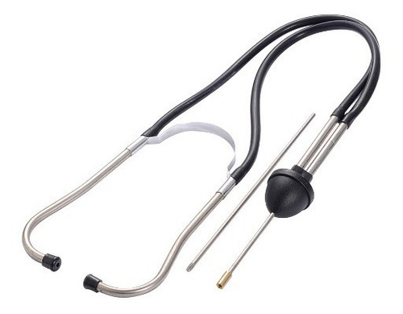
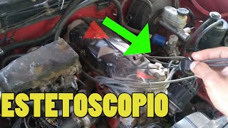
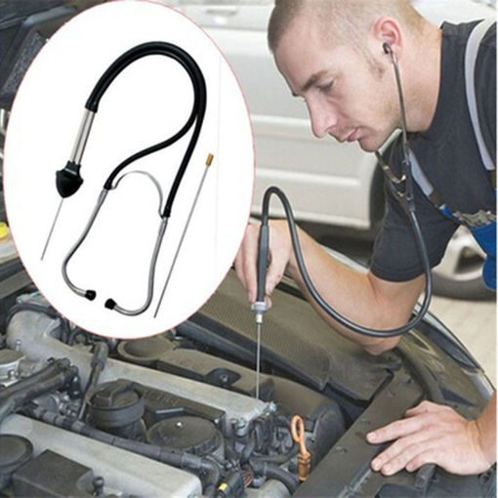

Slide 21
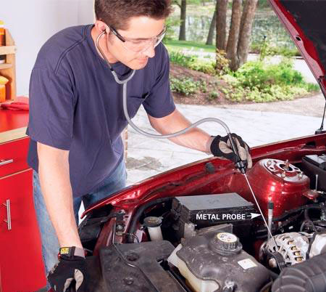
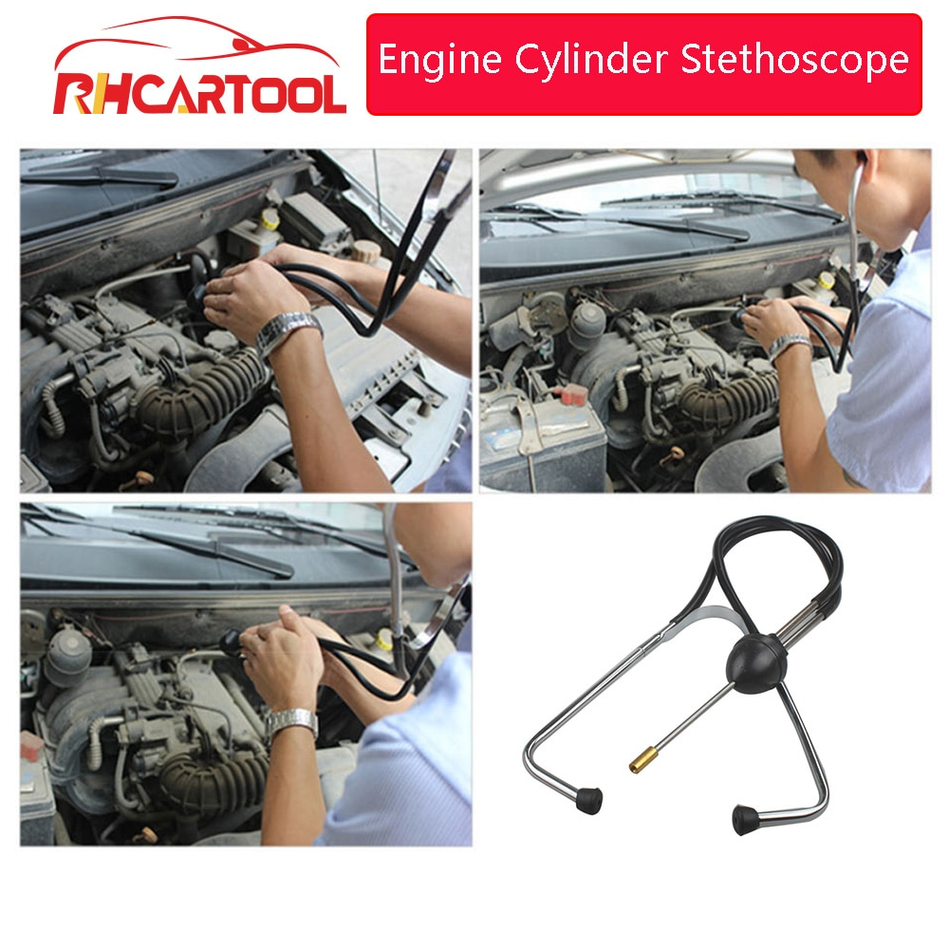

Slide 22
APOYO TÉCNICO - EL ESTETOSCOPIO MECANICO
https://www.youtube.com/watch?v=ZKkN3kcSmSg
https://www.youtube.com/watch?v=8onQGR3-ZN8

Slide 23
EL MULTITESTER
El Multitester o Multímetro , es un instrumento graduado , para comprobación y diagnóstico en sistemas y circuitos eléctricos , compuesto generalmente de los siguientes instrumentos graduados en diversas escalas ; 1° - Vólmetro o Voltímetro. 2° - Amperímetro. 3° - Óhmetro. Existen modelos digitales, análogos u de pinzas de medición .

Slide 25
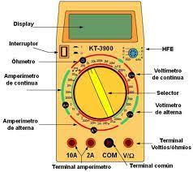
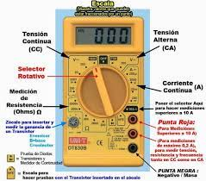

Slide 26
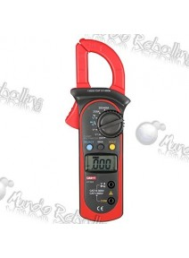
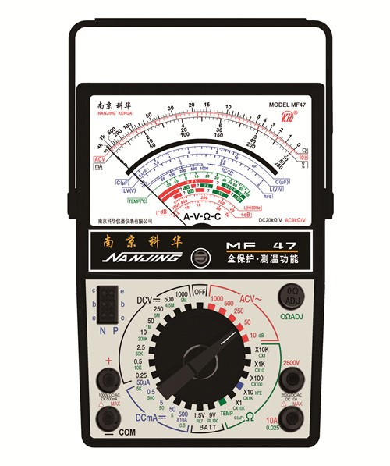
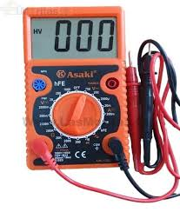
TIPOS DE MULTITESTER
PINZA DE MEDICIÓN
DIGITAL
ANÁLOGO

Slide 27
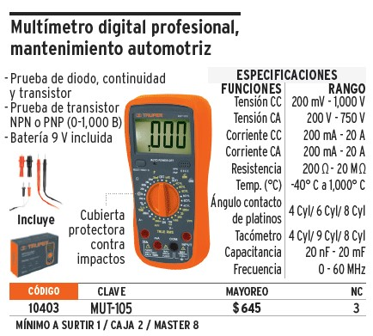

Slide 28
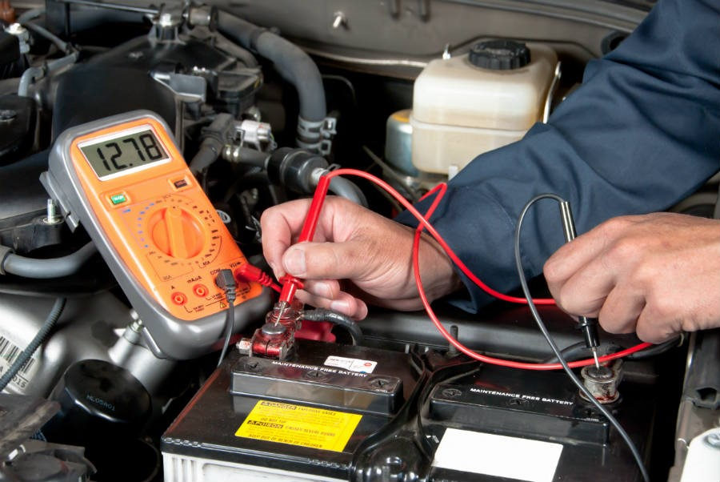

Slide 29
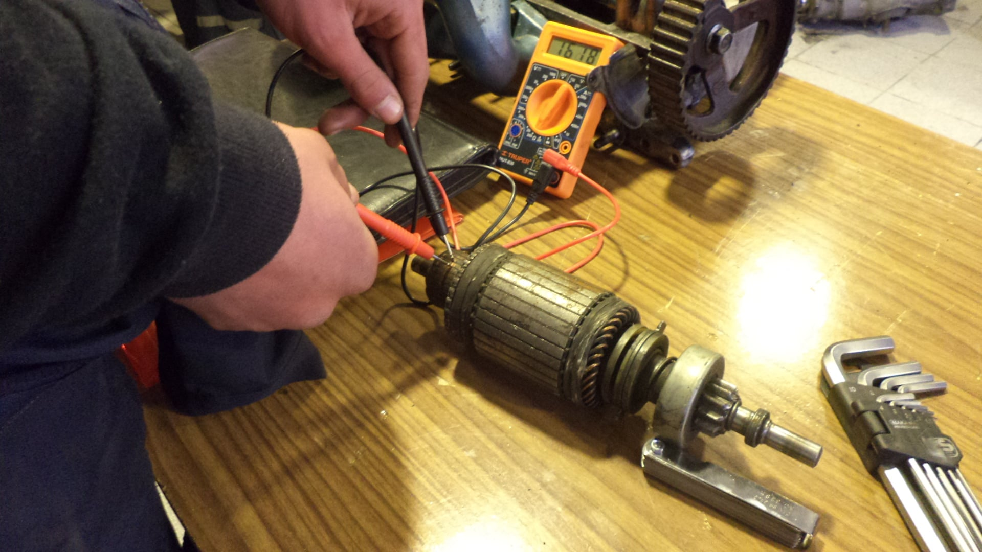
APLICACIÓN DEL MULTITESTER PARA COMPROBAR LA CONTINUIDAD ELECTRICA ENTRE LAS LAMINAS DEL COLECTOR DE UN INDUCIDO DE MOTOR DE PARTIDA.

Slide 30
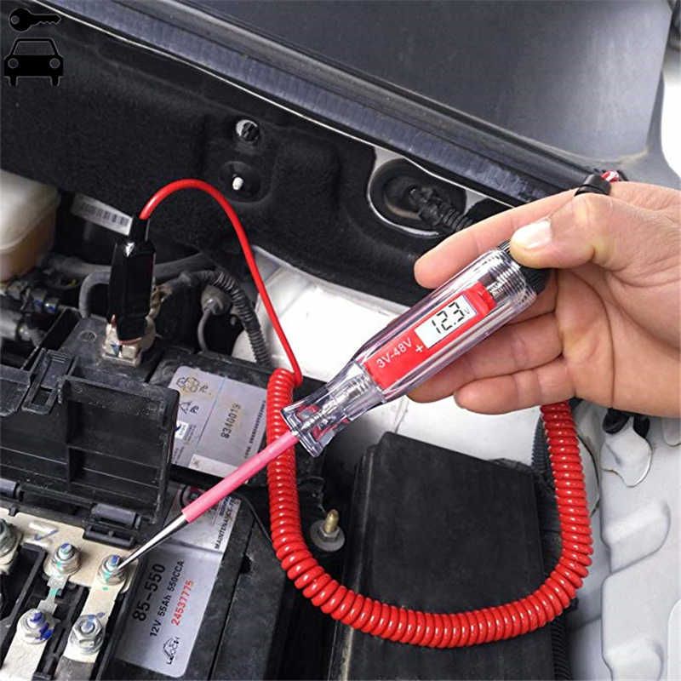
LAMPARA DE PRUEBA

Slide 31
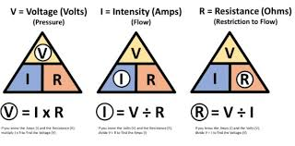
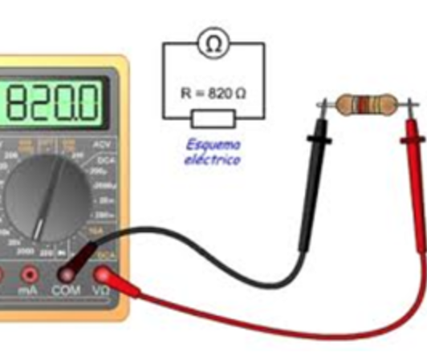
VOLMETRO
AMPERIMETRO
OHMETRO

Slide 32
APOYO TÉCNICO - EL MULTITESTER
https://www.youtube.com/watch?v=ImuVciAHQD0
https://www.youtube.com/watch?v=_8NAjBErBgc

Slide 33
Conocido también como compresómetro o manómetro de compresión, es un instrumento que nos permite medir directamente la compresión que ocurre en cada uno de los cilindros del motor de combustión interna, Viene graduado en las siguientes unidades de medición 1° - BAR 2° - PSI PSI ; Libras por pulgada cuadrada Un BAR es equivalente a 1 Kilógramo por centímetro cuadrado Un BAR es equivalente a 14,5 PSI
EL COMPRESIMETRO

Slide 34
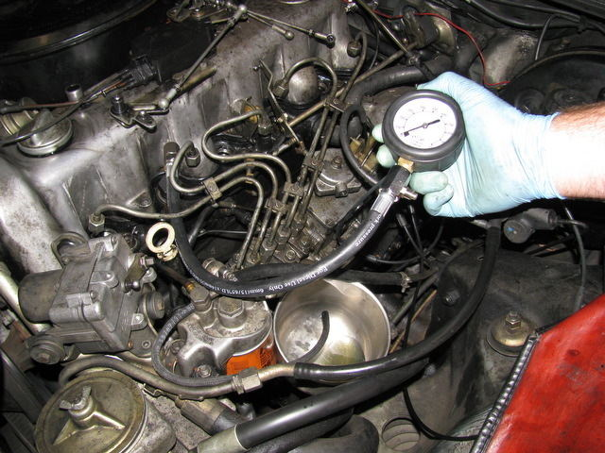
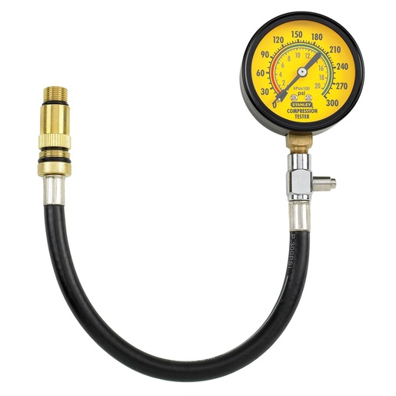
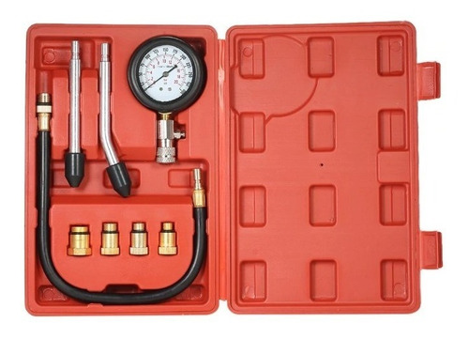

Slide 35
1 BAR = 14,5 PSI
BAR X 14,5 = PSI PSI / 14,5 = BAR
LA COMPRESIÓN DE MOTORES A GASOLINA PUEDE VARIAR ENTRE Entre 120 a 200 PSI
120 PSI = 8.27 BARES 200 PSI = 13,78 BARES
LA COMPRESIÓN DE MOTORES DIESEL GASOLINA PUEDE VARIAR ENTRE; 19 BARES = 275 PSI 34 BARES = 493 PSI Generalmente la compresión es mayor en los motores con inyección directa que en los motores con precámara de combustión

Slide 36
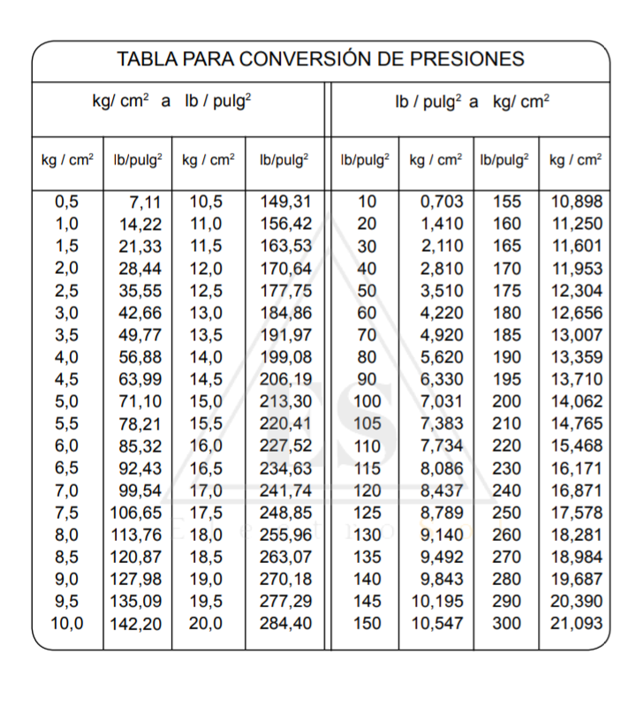

Slide 37
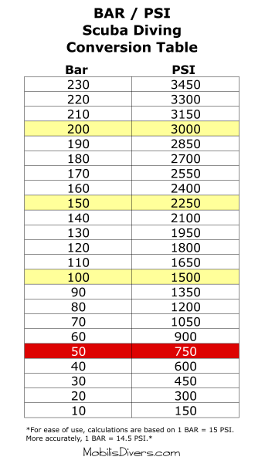
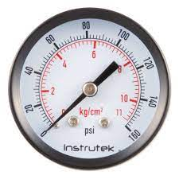

Slide 38
PROCEDIMIENTO DE APLICACIÓN
1° - Retirar las bujías de encendido 2° - Desconectar la bomba de gasolina eléctrica 3° - Desconectar la bobina de encendido 4° - Conectar el compresimetro
5° - Dar arranque hasta el máximo de la aguja del instrumento , 6° - Anotar la lectura obtenida , 7° - Repetir esta operatoria en cada uno de los cilindros, Observación 1° - La lectura obtenida ,no debe ser mas de un 20 % de diferencia con la lectura de las especificaciones técnicas 2° - No debe haber mas de un 15 % entre cada cilindro.

Slide 40
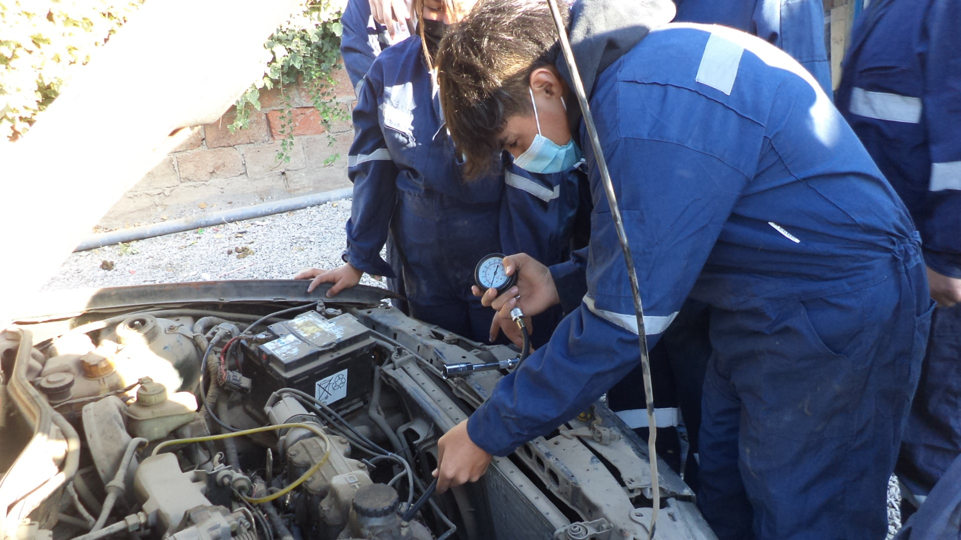
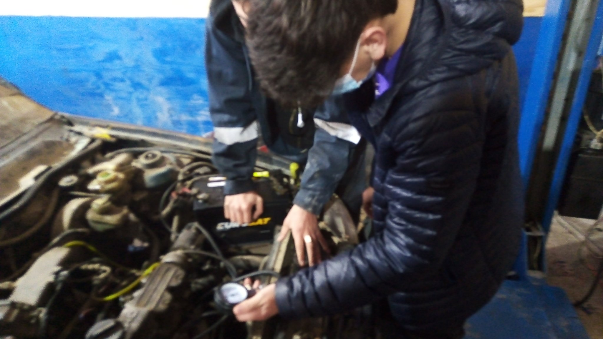
APLICACIÓN DEL COMPRESÍMETRO PARA DETERMINAR LA COMPRESIÓN DE CADA UNO DE LOS CILINDROS DEL MOTOR.

Slide 41
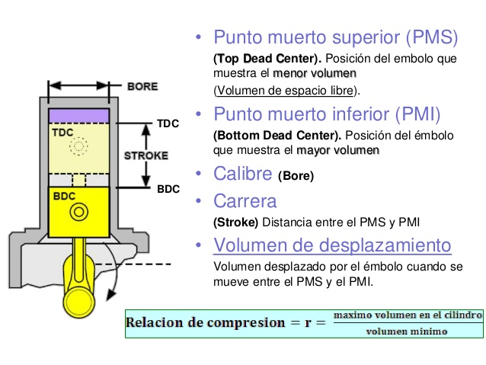

Slide 42
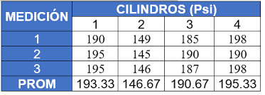
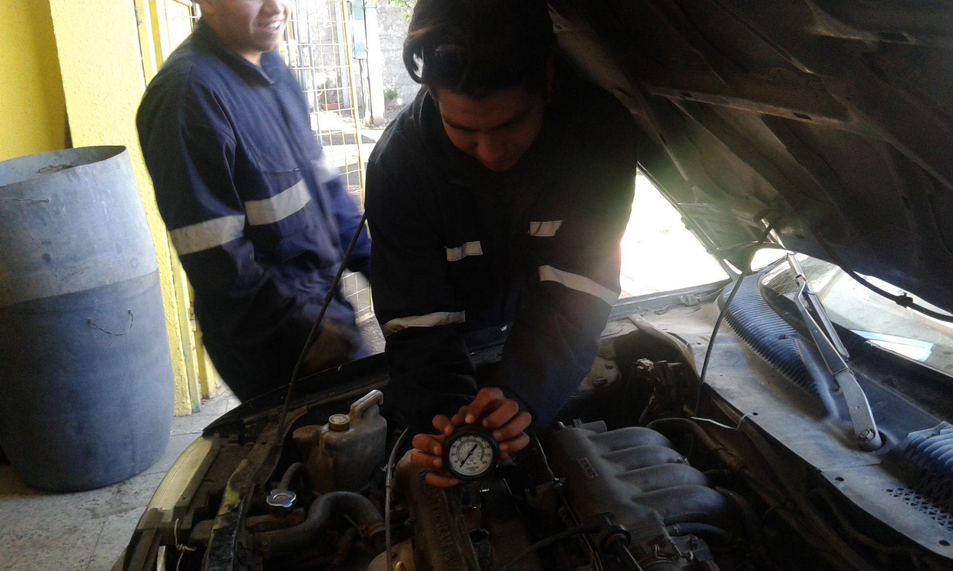
EL COMPRESIMETRO ; LECTURAS Y APLICACIÓN

Slide 43
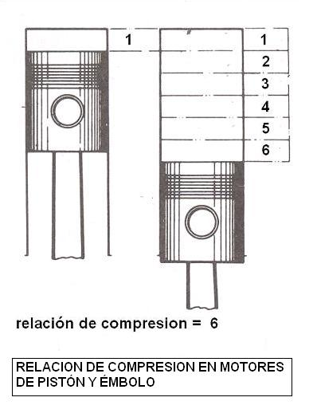
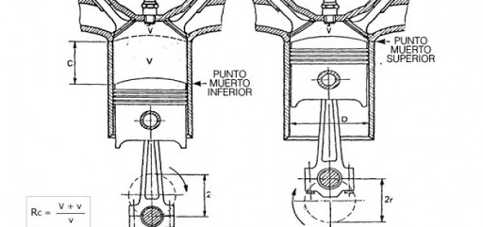
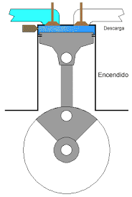
LA COMPRESIÓN DEL MOTOR La compresión del motor se refiere a la presión que genera su motor dentro de los cilindros mientras está funcionando. La cantidad de presión que produce el motor y qué tan bien convierte esa presión en trabajo utilizable influyen en la eficiencia y la potencia de su motor. Al hacer una prueba de compresión en un motor de gasolina, es importante abrir completamente la válvula reguladora para permitir que pase una mayor cantidad de aire a los cilindros. Una compresión típica tendrá valores entre 120 y 200 psi.
.

Slide 44
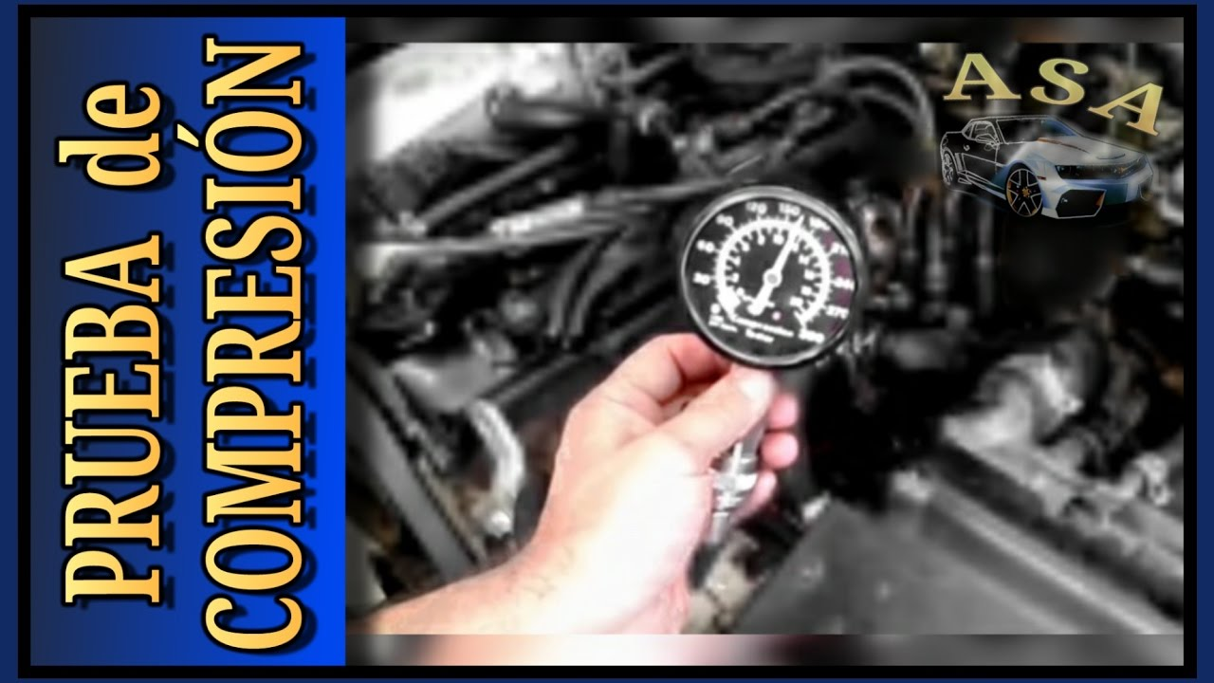
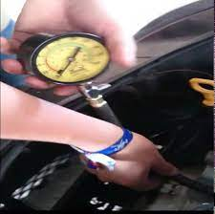
Utilizar un compresÍmetro ayudará en el diagnóstico de un cilindro mal sellado en un motor de gasolina o diésel. Haciendo esta prueba básica, puedes saber si un motor tiene problemas severos debido a una pérdida de compresión, ya que esto puede significar una pérdida de potencia y debido a ello, puede que el motor tenga que ser rectificado. Hay dos tipos de compresÍmetros, uno consiste en un tornillo roscado que se fija en la apertura de la tapa de la bujía; el otro, es un evaluador de mano que tiene una punta de goma. Este último tipo requiere la ayuda de otra persona para que haga girar el motor a medida que tú sostienes el evaluador en el hoyo de la tapa de la bujía durante la prueba de compresión. Cada una de las herramientas te dará resultados que están muy cerca, pero el primero de los tipos es mucho más preciso en la lectura.

Slide 46
ANALISIS DE LAS LECTURAS OBTENIDAS
PRIMERO ; Si existe una lectura baja en un cilindro, se debe aplicar por el orificio de la bujia una pequeña cantidad de aceite y luego tomar nuevamente la medición. Si esta sube significa que la perdida puede ser a causa de un desgaste de anillo, desgaste de cilindros , cilindros rayados , cilindros ovalados o inclusive aceite muy diluido, SEGUNDO ; Si después de aplicar la prueba del aceite, la lectura no sube, entonces es posible que la pérdida de compresión se deba aun desgaste de las zonas de la culata, como por ejemplo, culata torcida, empaquetadura partida, mal asentado de válvulas. TERCERO ; Si existen dos cilindros vecinos entre si con baja lectura, esto puede deberse a una rotura de la empaquetadura o un daño debido a la aplicación de un mal torque de culata,

Slide 47
Al hacer una prueba de compresión en un motor de gasolina, es importante abrir completamente la válvula reguladora para permitir que pase una mayor cantidad de aire a los cilindros. Una compresión típica tendrá valores entre 120 y 200 psi.

Slide 49
LA ESTANQUEIDAD DEL MOTOR La estanqueidad es una propiedad que se basa en la capacidad para evitar que entren partículas externas al interior de una pieza, circuito o habitáculo, ya sea agua, aire, polvo u otra substancia. Del mismo modo, la estanqueidad también permite evitar la fuga de cualquier tipo de sustancia líquida o gaseosa del interior de un recipiente. Por consiguiente una condición de estanqueidad es una cualidad o situación de lo que está perfectamente cerrado o hermetico,
TIPOS DE JUNTAS O EMPAQUETADURAS DE ESTANQUEIDAD
Algunos de los tipos de juntas de estanqueidad más comunes son los siguientes:
Planas
Tóricas
Flexibles preformadas
Con reborde
Existe una gran variedad de juntas que permiten soluciones de estanqueidad óptimas para cada parte del vehículo en función del tipo de fluido que contengan (ácidos, lubricantes, disolventes, alcalinos, viscosos, etc.), del tipo de ensamblaje entre las piezas de unión y del material de las mismas. Obs ; Las juntas tóricas son anillos toroidales utilizados para asegurar la estanqueidad de fluidos (gases o líquidos). Aunque las más comunes son las de sección circular, existen juntas de sección cuadrada, sección hueca (hollow o-rings) o de secciones especiales fabricadas por extrusión y vulcanizado.
.

Slide 50
Juntas tóricas: tipos y usos
Las juntas tóricas varían en dimensión, sección y material. Dependiendo del tipo de estanqueidad (estática o dinámica), del tipo de fluido y de la temperatura de trabajo requerida, se debe seleccionar un tipo de junta u otro. El terrible accidente del transbordador espacial Challenger en 1986 demostró la importancia de una correcta selección e instalación de las juntas tóricas. La desintegración completa de la nave se debió al fallo de una junta tórica alojada en el cohete acelerador sólido derecho.
Las dimensiones de las juntas tóricas se determinan por el diámetro interior y el diámetro de sección (espesor) o forma de la sección.
Las dimensiones de las juntas tóricas se determinan por el diámetro interior y el diámetro de sección (espesor) o forma de la sección.

Slide 51
APOYO TÉCNICO - EL COMPRESÍMETRO https://www.youtube.com/watch?v=7C6kHDZCejw https://www.youtube.com/watch?v=OqIwdSE7AAg https://www.youtube.com/watch?v=SQCF69UHa1o https://www.youtube.com/watch?v=SQCF69https://wwwhttps://www.youtube.com/watch?v=SQCF69UHa1o.youtube.com/watch?v=SQCF69UHa1oUHa1o

Slide 52
EL VACUOMETRO
El Vacuómetro es un instrumento de medición, que mide la presión de vacío. Esta presión es inferior a la presión atmosférica. Estos medidores de vacío pueden usarse en receptores de bombas de aire o en condensadores de vapor. La presión de vacío es igual a la diferencia de la presión absoluta y la presión atmosférica. Los signos negativos se suelen omitir al medir la presión de vacío. Se mide en Pulgadas de mercurio ( In / Hg ).

Slide 53
El uso del vacuómetro permite detectar ; 1° - Escape con restricciones para evacuar los gases. 2° - Admisión incompleta o débil. 3° - Problemas con las válvulas. 4° - Problemas con las empaquetaduras. 5° - Problemas con los tiempos del encendido. 6° - Fugas de vacío y perdida de estanqueidad.

Slide 54
El vacuómetro sirve para medir la presión y el vacío en espacios específicos, por lo que encuentra utilidad en distintas ramas. En la vida cotidiana se puede hallar su intervención en el sellado al vacío productos comestibles.
En el sector automotor, los vacuómetros son utilizados para detectar posibles escapes de gases en los compresores de los motores. Los talleres mecánicos y de servicios utilizan los vacuómetros para medir el estado de vacío de los motores y corregir así los desequilibrios en el consumo de gasolina que producen una reducción en el rendimiento general.

Slide 55
EL CRUCE DE VÁLVULAS
AAA = Avance Apertura Admisión RCE = Retraso Cierre Escape

Slide 56
Por lo general los vacuómetros vienen provistos de una conexión T, la cual usaremos para intercalar nuestro medidor con el sistema de nuestro automóvil. De esta forma, estaremos tomando vacío directamente de la admisión del vehículo.

Slide 57
TABLA DE EQUIVALENCIAS DE UNIDADES DE MEDICIÓN

Slide 58
COMPROBACIONES TÉCNICAS AL APLICAR EL VACUOMETRO La conexión del vacuómetro en el motor se debe hacer desde una toma de vacío, por ejemplo desde el sensor MAP, usando una conexión en forma de T o desde la conexión desde el múltiple de admisión y el servofreno . Em ralentí, la lectura debe ser entre 17 y 22 In / Hg , sin oscilaciones de la aguja indicadora. Al acelerar rápidamente el motor, la aguja del vacuómetro debe quedar casi en lectura 0 y luego subir rápidamente a la lectura inicial o el ideal a 25 In / Hg.,

Slide 65
APOYO TÉCNICO - EL VACUOMETRO
https://www.youtube.com/watch?v=UMAwingubxQ
https://www.youtube.com/watch?v=NNJPt-wiOEQ https://www.youtube.com/watch?v=ozXNEqkpxeE
.

Slide 66
EL ANALIZADOR DE GASES
El analizador de gases de escape es un instrumento destinado a medir los gases de escape para entregar las lecturas de; HC ( Hidrocarburos en combustión ) CO ( Monóxido de carbono ) NOx ( Oxidos nitrosos) , productos del proceso de combustión que se realiza en el interior del motor de combustión interna durante el tiempo de Explosión o Trabajo.

Slide 68
FUNCIONAMIENTO En estos instrumentos se produce la combustión, sobre un alambre incandescente, de los componentes de los gases de escape que pueden quemarse aún, es decir monóxido de carbono e hidrocarburos. ... En este caso especial se provoca la reacción química entre el NO contenido en el gas que se analiza y el ozono (O3)
PRUEBAS A REALIZAR Un analizador de gases de escape o analizador de CO de escape es un instrumento utilizado para medir, en el escape de un coche, la cantidad de monóxido de carbono y otros gases, causados por una combustión incorrecta. La medida del coeficiente Lambda es la más común.
¿Qué porcentaje debe de indicar la prueba de gases?
Normalmente el valor correcto está comprendido entre 0,5 y 2 % , siendo la unidad de medida el porcentaje en volumen. CO2 ( Dióxido de Carbono): El dióxido de Carbono es también resultado del proceso de combustión, no es toxico a bajos niveles, es el gas de la soda, el anhidrido carbónico

Slide 69
LOS GASES QUE SE MIDEN EN LA REVISIÓN TÉCNICA SON ;
Nitrógeno (N2) ...
Oxígeno (O2) ...
Agua (H2O) ...
Dióxido de carbono (CO2) ...
Monóxido de carbono (CO) ...
Óxidos nítricos (NOx) ...
Dióxido de azufre (SO2) ...
Plomo (Pb)

Slide 70
¿Qué es una medición estática de gases?
El tiempo de medición es aproximadamente 30 segundos en cada prueba, para asegurarse de que el vehículo esté estable. La medición estática de gases se realizó para cuatro parámetros que son;
1° - Hidrocarburos no combustionados HC (ppm) 2° - Monóxido de carbono CO (%V) 3° - Dióxido de carbono CO₂ (%V) 4° - Oxígeno O₂ (%V).

Slide 71
Considerar lo siguiente, para el análisis de los gases automotrices; 1. Conocer los gases y sus límites 2. Motor en funcionamiento correcto
3. Equipo adecuado

Slide 72
ANALISIS DE MEDICIÓN DINÁMICA
APLICACIÓN DE DINAMÓMETRO PARA REALIZAR EL ANALISIS DE GASES DE ESCAPE

Slide 75
APOYO TÉCNICO - EL ANALIZADOR DE GASES
https://www.youtube.com/watch?v=qspjNe1FldM
https://www.youtube.com/watch?v=-lanmjnkfpw
https://www.youtube.com/watch?v=Ia7T8g_mI8A
2

Slide 76
EL SCANNER AUTOMOTRIZ
Un scanner automotriz es un instrumento que se utiliza para diagnosticar las fallas electrónicas de un auto, específicamente las almacenadas en la computadora o Unidad Central Electronica ( ECU ) del mismo. Esta última se encarga de regular las funciones del motor a través de distintos sensores y registra todos los errores con un código.

Slide 77
CONEXIÓN DEL SCANNER
Lo primero que debemos hacer es encontrar el conector de diagnóstico que generalmente está ubicado en el lado del conductor, se encuentra en la parte baja del tablero. El conector es universal así que debemos conectar una sola entrada al motor que debe estar apagado.
2

Slide 80
FUNCIONES DEL SCANNER AUTOMOTRIZ
¿Cuáles son las funciones de un Scanner Automotriz? Lo principal que debemos saber es que estos scanner cuentan con diferentes funciones y no todas tienen las mismas, se diferencian por las marcas.
1° - Realizar Auto diagnóstico completo del auto
Los scanner tienen la función de detectar todas las unidades de control electrónico que se han instalado en el auto y puede leer los códigos de error en caso de que existan algunas fallas en el auto.

Slide 81
2° -Lector de identificación
El scanner nos va mostrar la identificación total de la unidad de control; unos ejemplos, el fabricante, el número de partes que tiene el automóvil, la versión o marca del software, etc.
La función principal es la de leer los códigos de error (check engine)
Muestra la descripción completa de todos los errores almacenados (un ejemplo, " Falla en Sensor de oxigeno").
2
3° - Eliminar códigos de error almacenados
Los errores se almacenan cuando existe alguna falla y esta función se encarga de eliminar todos los códigos de error encontrados y otros datos de la información de diagnóstico.
2

Slide 82
4° - Prueba de Actuadores
Prueba de actuador especial (por ejemplo, bloquear / desbloquear las puertas, encender la bomba de combustible, corte de combustible, bloqueo / desbloqueo de TPMS rueda, etc. Todo esto depende de las opciones con la que cuenta el vehículo y el Scanner Automotriz)
2
6° - Medir los valores
Una función importante para tener un conocimiento del estado del auto, es un programa de lectura de datos en directo, como sensor de oxígeno, muestra de la velocidad del motor, temperatura del refrigerante, tensión de batería, ajustes de combustible, etc. Estos valores pueden ser visualizados en un gráfico gracias al programa.
2

Slide 83
7° - Función de Programación y Adaptación
Esta función es de mucha importancia ya que en todos los vehículos con sistemas de unidades de control, Bolsas de aire, alarmas, inmovilizadores, y algunos otros; requieren que se realice la reposición de los procedimientos de programación, se hace después de algunas reparaciones electrónica en los automóviles, o incluso después de sustituir la Unidad de Control Electeónico.
2
MUY IMPORTANTE Algunos scanner sólo se encargan de leer los códigos de error, lo cual no es mucho si usted no tiene el manual que dice el significado del código de error, además de no ser capaz de supervisar el funcionamiento de los sistemas, ni para simular funciones.
2

Slide 85
APOYO TÉCNICO - EL SCANNER AUTOMOTRIZ
https://www.youtube.com/watch?v=vHQGOS3bN5I
https://www.youtube.com/watch?v=59dTnDVkToY
https://www.youtube.com/watch?v=EGiAkc1QJWk
2

Slide 86
EL TACÓMETRO

Slide 87
Un tacómetro es un dispositivo sensor que se utiliza para medir la velocidad de rotación de un objeto, como el eje del motor de un automóvil, y normalmente se limita a instrumentos mecánicos o eléctricos. Este dispositivo indica las revoluciones por minuto (RPM) realizadas por el motor

Slide 90
CONEXIÓN DEL TACÓMETRO AL MOTOR Conecta el tacómetro a tierra. Conecta el cable de tierra del tacómetro a alguna parte del motor del auto.
Conecta el cable de carga del tacómetro. El cable del tacómetro debe estar alimentado a través de una arandela en el compartimiento del pasajero para llegar hasta el motor.

Slide 91
APOYO TÉCNICO - EL TACÓMETRO
https://www.youtube.com/watch?v=_Egka7IEojY
https://www.youtube.com/watch?v=WxMdLXCVBkQ

Slide 92
EL VELOCÍMETRO Un velocímetro es un instrumento que mide el valor de la velocidad media de un vehículo. Debido a que el intervalo en el que mide esta velocidad es generalmente muy pequeño se aproxima mucho a la magnitud, es decir, la rapidez instantánea.
EL VELOCÍMETRO

Slide 95
EL ODOMETRO
Un odómetro, llamado también cuentakilómetros, es un instrumento de medición que calcula la distancia total o parcial recorrida por un objeto o cosa. En la unidad de longitud en la cual ha sido configurado. Un odómetro es un contador que mide la distancia que ha recorrido un automóvil. Se instala en el tablero de instrumentos en la sección del velocímetro (una ventana en su escala para una mejor percepción). El instrumento en el panel parece una ventana con números.
EL ODOMETRO

Slide 98
Un Horómetro es un dispositivo que registra el número de horas en que un motor o un equipo, generalmente eléctrico o mecánico ha funcionado desde la última vez que se ha inicializado el dispositivo. Estos dispositivos son utilizados para controlar las intervenciones de mantenimiento preventivo de los equipos.
EL HOROMETRO

Slide 99
LA LÁMPARA ESTROBOSCÓPICA

Slide 100
La lámpara estroboscopica está especialmente diseñada para el uso en los talleres de automóviles a su sencillo manejo y su luz clara. El lógico montaje de la lámpara estroboscopio permite al profesional del taller realizar el ajuste y la comprobación del encendido de un modo rápido y preciso. Este instrumento permite comprobar si las marcas de puesta a punto de los sistemas de distribución , del sistema de encendido y del conjunto móvil están funcionando en forma sincronizadas al prenderse la luz justo en el momento que estas marcas coincidan , lo que permite al profesional de la mecánica automotriz el ver perfectamente los grados de avance o retroceso que estas marcas presentan en pleno funcionamiento del motor.

Slide 101
La Lámpara es en esencia un estroboscopio está dotado de una lámpara, normalmente del tipo de descarga gaseosa de xenón, similar a las empleadas en los flashes de fotografía, con la diferencia de que en lugar de un destello, emite una serie de ellos consecutivos y con una frecuencia regulable. Estos destellos ocurrirán justo cuando las marcas de sincronización y puesta a punto de los sistemas de distribución, encendido y conjunto móvil están coincidentes, lo cual permitirá al mecánico observar el grado de sincronización que presentan.

Slide 102
Conexión de la Lámpara Estroboscópica ; La pinza de toma de AT en el cable de la bujía suele ir marcado el sentido del paso de la corriente con una flecha. Al colocar la pinza, la punta de la flecha deberá quedar orientada hacia la bujía.
Si existe en el distribuidor avance de vacío, se soltará el tubo de aspiración y se taponará

Slide 104
CONEXIÓN DE LA LÁMPARA ESTROBOSCÓPICA

Slide 105
APOYO TÉCNICO - LAMPARA ESTROBOSCÓPICA Primera parte
https://www.youtube.com/watch?v=rN2m396W5P0 Segunda Parte
https://www.youtube.com/watch?v=lf7HeQBVsSU
Explicación integrada
https://www.youtube.com/watch?v=T3_S51SNfK8

Slide 106
DENSÍMETRO

